Slide 1
[과제01] (데이터베이스)
테이블 2개 생성(기본키, 외래키)

Slide 2
[과제01] (MySQL)
SQL작성(MySQL) 실습하기 (실습 화면캡처하여 워드에 작성)
[과제01] MySQL 프로그램 사용하여 테이블 각각 작성하고 화면캡처하여 워드에 작성하시오
1) 제출방법: eClass-과제
첨부파일로 제출
2) 파일명: 과제01-분반_이름_학번-작성날짜.doc (또는 hwp)
(예. 과제01-QC_홍길동_24229999-제출날짜)
* (작성한 SQL파일은 저장해 두세요: 각자 별도로 보관해 두시기 바랍니다)

Slide 3
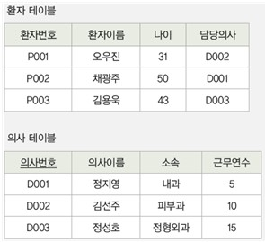
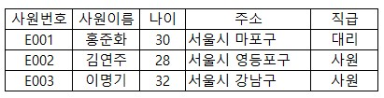
제출방법:
eClass [과제] 제출
[과제01] (실습)
SQL작성(MySQL) 실습하기 (화면캡처 워드작성)
[과제01] 다음을 SQL문법으로 작성하여 실습하시오(MySQL 실습)
* (문제파일: HW1-MySQL-테이블2개-stu.pdf)
[과제 1-1] 다음 테이블 2개 생성(환자, 의사) (기본키, 외래키 작성) 하고 데이터 입력
[과제 1-2] 테이블 생성(사원) 1-1) 테이블 생성 → 다음 테이블을 생성하는 SQL 문법 작성(기본키 설정)
1-2) 데이터 입력 → 본인 이름을 입력한 레코드를 입력하시오
1-3) 데이터 조회 → 테이블 조회한 결과를 화면캡처하여 작성하시오
1-4) 차수(degree) 는 얼마인가?
1-5) 카디날리티(cardinality)는 얼마인가?
1-6) 사원이름 속성은 기본키로 적합하지 않다. 그 이유는 무엇인가/
1-7) 기본키로 적합한 속성은 무엇인가?
SQL 작성

